Slide 1
Estrutura De Dados
Aula Invertida
Ado 3
André Luis Ferreira
Erika de Oliveira
Noá S. Miglio

Slide 2
Grafos
Grafos são uma estrutura de dados que representam relações entre objetos. Eles são compostos por vértices e arestas.
Modelam rotas e conexões, analisa relações, representação, identificar padrões etc...
Vértices e Arestas
Vértices ou nós representa o objeto
Arestas representa os ligamentos entre esses objetos

Slide 3
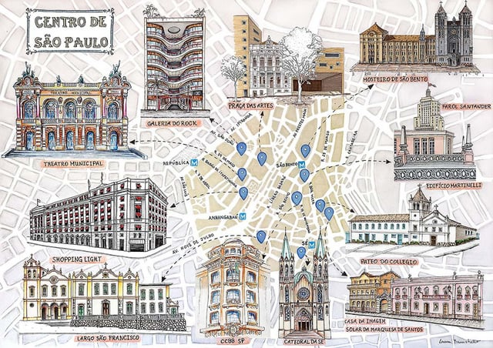
Proposta
Aplicação que apresenta o melhor caminho de um ponto ao outro, visitando os centro histórico de São Paulo

Slide 4
Pontos Turísticos
1. Teatro Municipal - 1903
Projetado pelo arquiteto Ramos de Azevedo, apresenta um estilo eclético, com influências do neoclássico e do barroco. O teatro é famoso por suas apresentações de ópera, balé e concertos e é um marco cultural da cidade.
2. Galeria do Rock -1963
Descrição: Localizada no centro de São Paulo, a Galeria do Rock é um espaço icônico que abriga lojas de discos, roupas e acessórios relacionados à cultura rock. Com um design que reflete o espírito contracultural dos anos 1960 e 1970.
3. Praça das Artes - 2013 (reformada)
Descrição: A Praça das Artes é um complexo cultural que inclui o Centro de Formação das Artes e a Escola de Música do Estado de São Paulo. O espaço é utilizado para eventos, exposições e apresentações culturais.
4. Shopping Light - 1938
Originalmente construído como um escritório, o edifício do Shopping Light é um exemplo do estilo art déco. Localizado na região da Praça da República.
5. CCBB SP (Centro Cultural Banco do Brasil) - 1901
O CCBB SP é um espaço cultural que oferece exposições de arte, cinema, teatro e outras atividades culturais.

Slide 5
Pontos Turísticos
6. Edifício Martinelli - 1934
O Edifício Martinelli foi o primeiro arranha-céu de São Paulo e um marco na arquitetura da cidade. O edifício é um símbolo da modernização de São Paulo no início do século XX.
7. Mosteiro de São Bento - 1598 (reconstruído em 1910)
O Mosteiro de São Bento é uma das mais antigas instituições religiosas de São Paulo. Sua construção inicial remonta ao século XVI, mas o edifício atual foi finalizado no início do século XX, em estilo neoclássico.
8. Pátio do Colégio - 1554
O espaço abriga hoje um museu e é um importante ponto histórico e cultural da cidade, simbolizando suas raízes.
9. Catedral da Sé - 1913
A Catedral da Sé é a principal igreja da cidade de São Paulo e um dos maiores templos góticos do Brasil.
10. Casa da Imagem - 1920 (aproximadamente)
Localizada no centro de São Paulo, a Casa da Imagem é uma edificação que abriga uma importante coleção de obras de arte.
11. Largo São Francisco - 1641 (igreja) e 1827 (faculdade)
O Largo São Francisco é um dos mais antigos espaços públicos de São Paulo. Abriga a Igreja de São Francisco e a Faculdade de Direito da USP

Slide 6
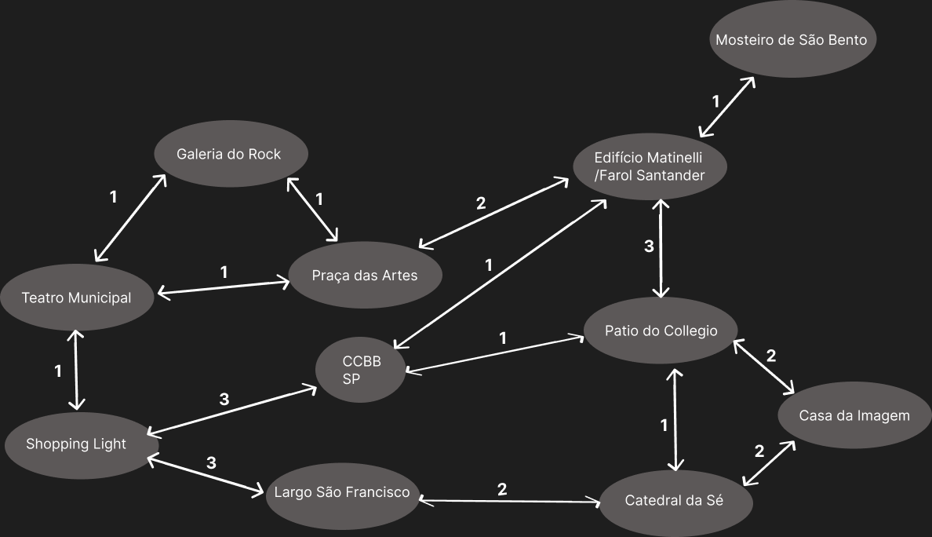
Grafos Centro Histórico de São Paulo

Slide 7
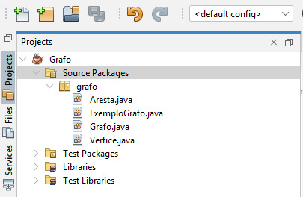
Classes
Vértice - Representa um vértice de um grafo;
Grafo - Classe que permite o uso de qualquer tipo de dado como vértices;
Aresta - Representa uma aresta em um grafo;
ExemploGrafo - Esta classe contém o método main, que serve como exemplo de utilização do grafo.

Slide 8
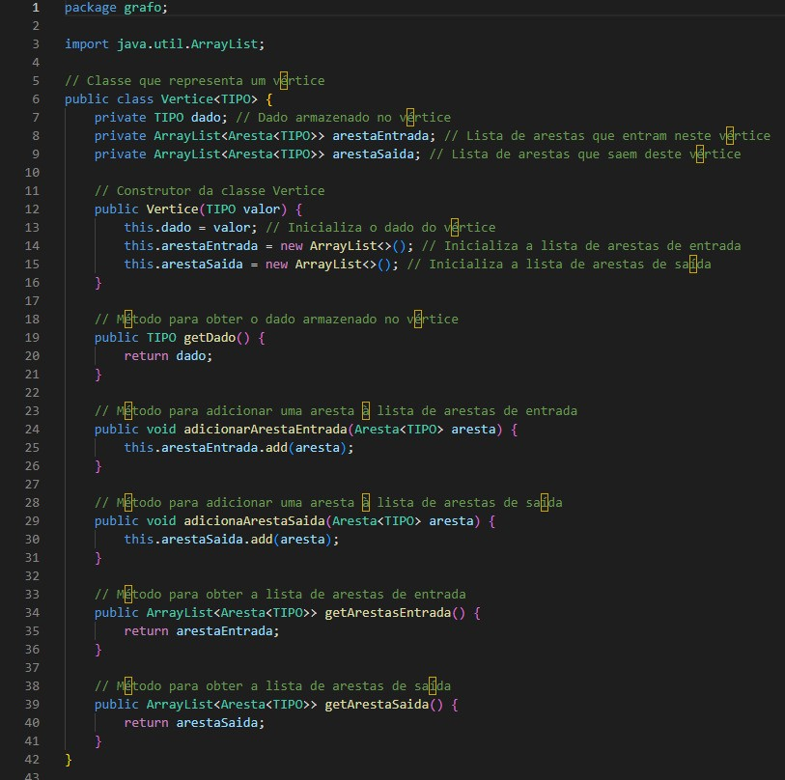
Vértices
Atributos:
dado: Armazena o dado associado ao vértice (do tipo genérico TIPO).
arestaEntrada: representam as arestas que entram neste vértice.
arestaSaida: representam as arestas que saem deste vértice.
Construtor:
Inicializa o dado do vértice com o valor passado como argumento.
Inicializa as listas de arestas de entrada e de saída como listas vazias.
Método getDado():
Retorna o dado armazenado no vértice.
Método adicionarArestaEntrada(Aresta<TIPO> aresta):
Adiciona uma aresta à lista de arestas de entrada do vértice
Método adicionaArestaSaida(Aresta<TIPO> aresta):
Adiciona uma aresta à lista de arestas de saída do vértice
Método getArestasEntrada():
Retorna a lista de arestas de entrada do vértice.
Método getArestaSaida():
Retorna a lista de arestas de saída do vértice.

Slide 9
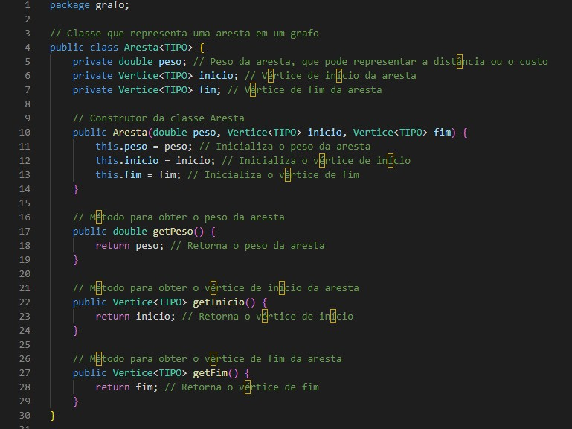
Arestas
Atributos:
peso: Um valor do tipo double que representa o peso da aresta, que pode simbolizar a distância ou o custo de travessia.
inicio: Um objeto do tipo Vertice<TIPO> que indica o vértice de início da aresta.
fim: Um objeto do tipo Vertice<TIPO> que indica o vértice de fim da aresta.
Construtor:
Recebe o peso da aresta, o vértice de início e o vértice de fim, inicializando os atributos correspondentes.
Método getPeso():
Retorna o peso da aresta.
Método getInicio():
Retorna o vértice de início da aresta.
Método getFim():
Retorna o vértice de fim da aresta.

Slide 10
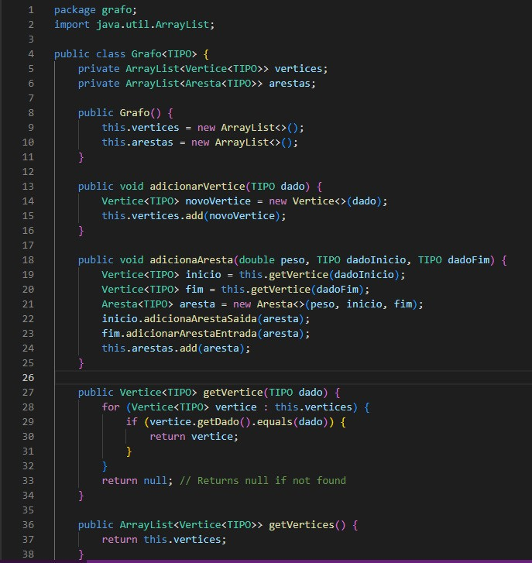
Grafo
Atributos:
vértices: Lista que armazena todos os vértices do grafo.
arestas: Lista que armazena todas as arestas do grafo.
Construtor:
Inicializa as listas de vértices e arestas.
Métodos da Classe
Adicionar Vértice:
Cria um novo vértice com o dado fornecido e o adiciona à lista de vértices.
Adicionar Aresta:
Localiza os vértices de início e fim.
Cria uma nova aresta com um peso
Obter Vértice:
Percorre a lista de vértices para encontrar e retornar o vértice correspondente ao dado fornecido.
Obter Todos os Vértices:
Retorna a lista de todos os vértices.

Slide 11
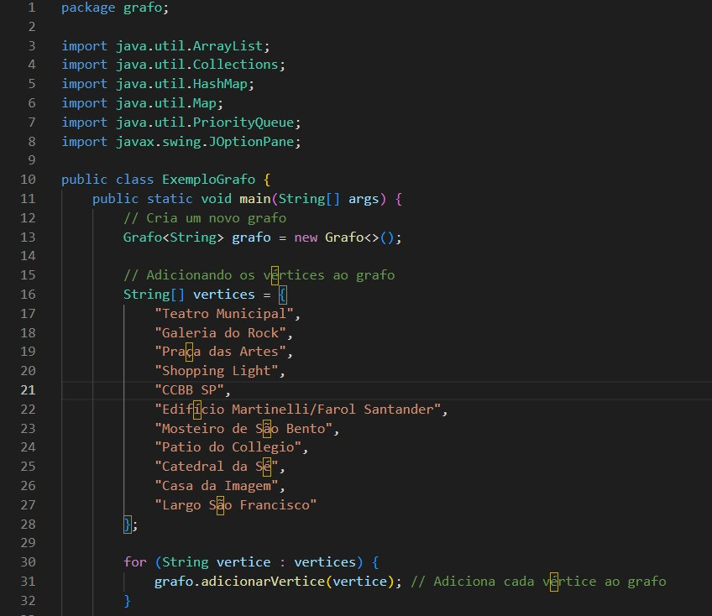
Exemplo Grafo

Slide 12
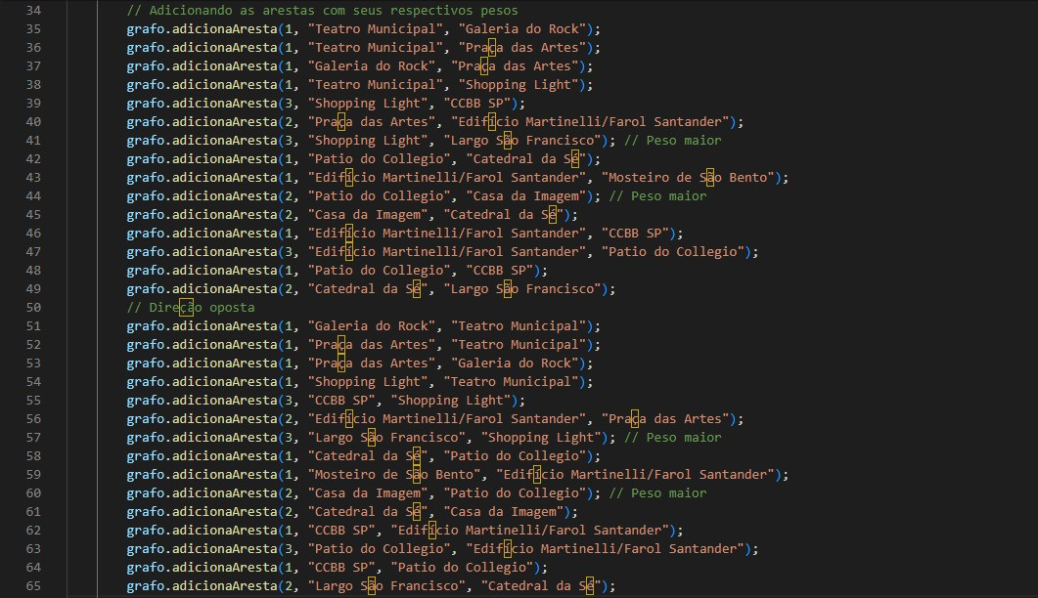
Exemplo Grafo

Slide 13
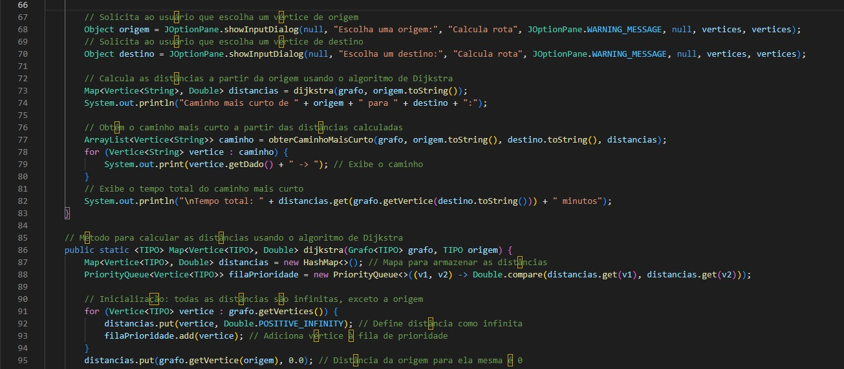
Exemplo Grafo

Slide 14
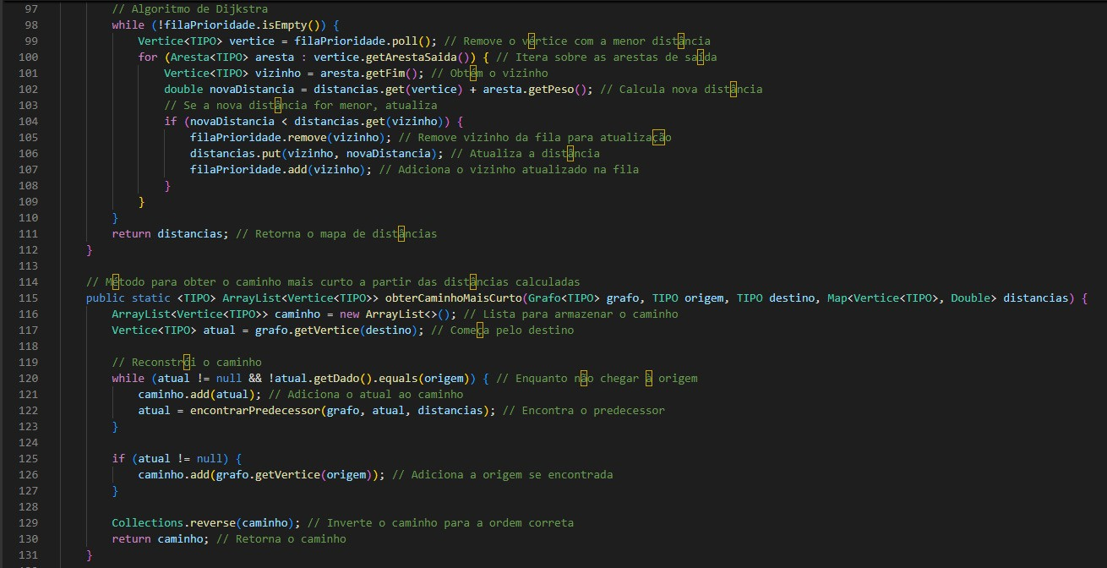
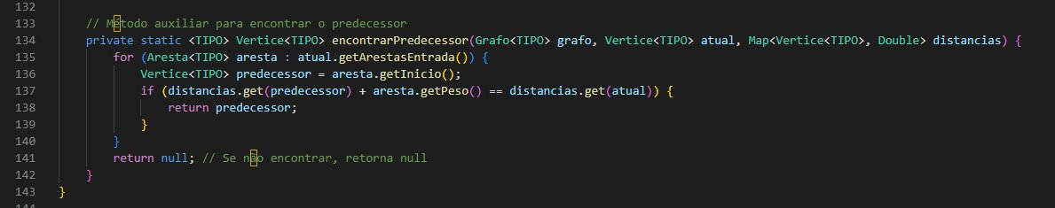
Exemplo Grafo

Slide 15
Exemplo Grafo
Algoritmo de Dijsktra
Serve para encontrar o menor caminho
Início: O algoritmo começa no ponto de origem e define a distância para ele mesmo como 0. Para todas as outras cidades, a distância é inicializada como infinita.
Exploração: A partir do ponto inicial, o algoritmo explora os caminhos possíveis, verificando quais cidades são mais próximas e atualizando as distâncias.
Passo a passo: O algoritmo escolhe a cidade mais próxima (com a menor distância conhecida). Atualiza as distâncias das cidades vizinhas, caso encontre um caminho mais curto.
Repetição: Esse processo continua até que todas as cidades tenham sido visitadas, ou seja, até que todas as distâncias mínimas estejam encontradas.
Resultado: No final, o algoritmo fornece a menor distância entre o ponto de origem e todas as outras cidades do mapa, assim como os caminhos mais curtos para cada uma delas.

Slide 16
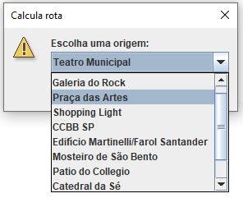
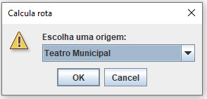
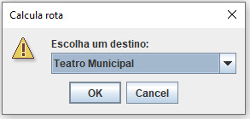
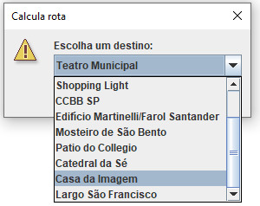
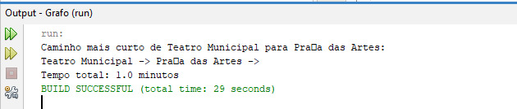
Resultado

Slide 17
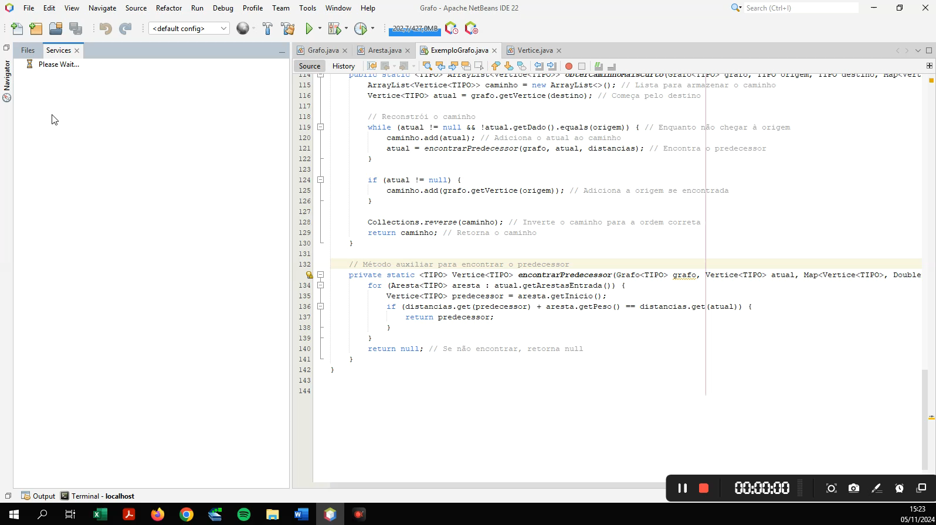
Resultado

Slide 18
Obrigado

Slide 19
Links
https://www.reddit.com/r/brasil/comments/qjxyxs/mapa_ilustrado_do_centro_de_s%C3%A3o_paulo_que/?rdt=48157
https://www.tripadvisor.com.br/Attractions-g303631-Activities-zfn7593160-Sao_Paulo_State_of_Sao_Paulo.html

